Slide 1
Java数据类型

Slide 2
主要从以下三个方面介绍以下Java数据类型
数据类型的分类
数据类型转换
数据类型的应用

Slide 3
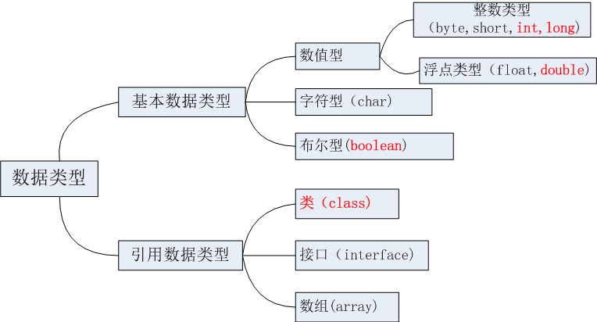
Java数据类型分类

Slide 4
基本数据类型栈区所占空间
字节：
boolean ： 1（但值只能是true or false，只占1位）
byte ： 1
char ： 2
short ： 2
int ： 4
float ： 4（单精度）
long ： 8
double ： 8（双精度）
注： java中默认的整数类型是int，如果要定义为long，则要在数值后加上l或L；
如：long a = 1000000000;不会报错，但是超过int的取值（以2开头的10位数字） 就会报错，需要在数值后加上l或L；
默认的浮点型是double，如果要定义为float型，则要在数值后加上f或F。

Slide 5
引用类型（类）
Byte
Short
Character
Integer
Long
Float
Double
Boolean
BigDecimal
String
BigInteger（不可变的任意精度的整数）
衍生的有：MutableBigInteger，SignedMutableBigInteger

Slide 6
基本数据类型转换
自动转换
转换规则：
1）两种类型是彼此兼容的
2）转换的目的类型占得空间范围一定要大于转换的源类型
正向过程：由低字节向高字节自动转换
byte->short->int->long->float->double
char->int->long->float->double
逆向过程：使用强制转换,可能丢失精度。
int a=(int)3.14;
强制转换
格式：目标类型 变量=（目标类型）源类型变量
eg:
int i=5;
byte j=(int)i;
注意:在强制类型转换中目标类型和源类型变量的类型始终没有发生改变

Slide 7
问题1：以下那句编译会报错？
byte b1=1,b2=2,b3,b6;
final byte b4=4,b5=6;
b6=b4+b5;
b3=b1+b2;
System.out.println(b3+b6);

Slide 8
常用引用数据类型的转换
引用数据类型不能自动转换。
new带参对象（参数可自动向上转换的，否则需要转换成String）
例：
Integer a = 2;
Long al = new Long(a);
valueOf();
例：
Integer a = 2;
Long al = Long.valueOf(a)
参数与目标的基本数据类型可自动转换的直接传入参数，否则需要把参数转换成String后再进行转换
parseXXX(String s);
例：
Integer a = 2;
Long al = Long.parseLong(a.toString());
XXXValue();
在确保转换对象不为Null，直接只用XXXValue()方法
例：
Integer a = 2;
Long al = a.longValue();

Slide 9
基本数据类型与引用数据类型的转换
自动装箱（autoboxing）（J2SE 5.0开始提供的功能）
基本数据类型→引用数据类型
如：Integer i= 1;
编译器给解释为：Integer i = Integer.valueOf(1);
自动拆箱（unboxing）
引用数据类型→基本数据类型
如：Integer i = 1;
int a = i;

Slide 10
数据类型的应用
Integer，Long，String，Double，BigDecimal
Long
Long类型数字太大时，传入JS后会被自动截取，从倒数第四位开始四舍五入，后三位用0补齐；
例如：订单ID
最好在传入JS之前，把订单ID转为字符串。

Slide 11
String
String类常用方法
length()
indexOf()
Split()
Replace()
Substring()
Contact()和“+”
Equals()和“==”
equals()方法比较字符串对象中的字符，==运算符比较两个对 象是否引用同一实例

Slide 12
BigDecimal
BigDecimal用于需要对大量的数据进行精度变换的时候，如“价格系统”。
BigDecimal 有8种舍入模式，常用的取舍模式：
ROUND_HALF_UP 四舍五入
ROUND_HALF_DOWN 五舍六入
ROUND_HALF_EVEN 四舍六入，五求偶（奇数时入位）
BigDecimal常用的方法：
Add()
Substract()
Multiply()
Divide()
SetScale(int newScale, int roundingMode)
newScale 表示保留几位小数
roundingMode 表示取舍模式

Slide 13
问题2：以下a1,a2,a3的输出结果
BigDecimal a = new BigDecimal(23.255).setScale(2, BigDecimal.ROUND_HALF_EVEN);
System.out.println("a:"+a);
BigDecimal a2 = new BigDecimal(“23.255”).setScale(2, BigDecimal.ROUND_HALF_EVEN);
System.out.println("a2:"+a2);
BigInteger a3 = new BigInteger("2.34");
System.out.println(“a3:"+ a3);

Slide 14
问题3：以下输出结果： Integer i1 =200; Integer i2 =200; System.out.println(“i1==i2: ”+(i1==i2)); Integer i3 =100; Integer i4 =100; System.out.println("i3==i4: "+(i3==i4));

Slide 15
public static Integer valueOf(int i) {
if(i >= -128 && i <= IntegerCache.high) return IntegerCache.cache[i + 128];
else
return new Integer(i);
}
对于–128到127（默认是127）之间的值，Integer.valueOf(int i) 返回的是缓存的Integer对象（并不是新建对象）
所以范例中，i3 与 i4实际上是指向同一个对象。
而其他值，执行Integer.valueOf(int i) 返回的是一个新建的 Integer对象，所以范例中，i1与i2 指向的是不同的对象。

Slide 16
THANKS!

